Slide 1
Пайдалану коэффициенті әдісімен жасанды жарықтандыруды есептеу
Жарықтандыру қондырғыларын жобалау

Slide 2
Бастапқы деректер 1,2 кестелерде келтірілген.
№ | 1 | 2 | 3 | 4 | 5 | 6 | 7 | 8 | 9 | 0
Бөлме өлшемі: А В h | 10 20 4 | 15 25 4,5 | 20 30 5 | 25 35 5,5 | 30 40 6 | 10 15 3 | 15 20 4 | 20 20 5 | 25 25 5 | 30 35 5,5
Көру жұмысының разряды | II,a | III,a | IV,a | II,б | III,б | IV,в | V,a | V,б | IV,б | III,в

Slide 3
№ | 1 | 2 | 3 | 4 | 5 | 6 | 7 | 8 | 9 | 0
Шам түрі | ДРИ-125 | ДРИ-175 | ДРИ-250 | ДРЛ-250 | ДРЛ-400 | ДНаТ -70 | ДНаТ -100 | ДРИ-125 | ДРИ-175 | ДНаТ -70
Шырақ саны | 6 | 8 | 10 | 12 | 15 | 5 | 8 | 10 | 15 | 18
Шағылысу коэффициенттері р_{п} р_{с} р_{р} | 70 50 30 | 70 50 10 | 30 10 10 | 70 50 30 | 70 50 10 | 30 10 10 | 70 50 30 | 70 50 10 | 30 10 10 | 70 50 30

Slide 4
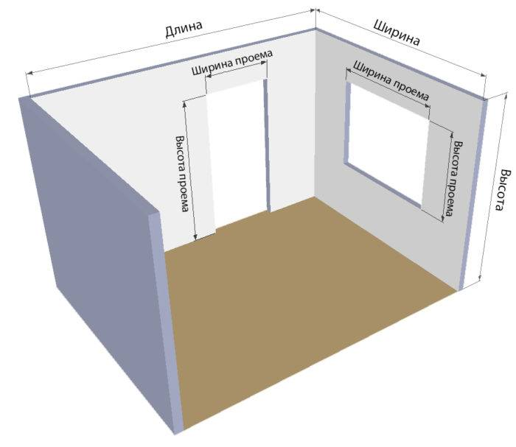
H – бөлме биіктігі
А – ұзындығы
В - ені

Slide 5
Көру жұмысының разряды
Көру жұмысының дәрежесін анықтайтын негізгі фактор - бұл, ең алдымен, жұмыс орнын жарықтандырудың қарқындылығы, өйткені қызметкердің көзіне түсетін жүктеме осы шамаға байланысты.
Еңбекті қорғау саласына қатысты еңбек заңнамасы жұмыс берушіні қызметкерлердің денсаулығын сақтау үшін оңтайлы жұмыс жағдайларын жасауға міндеттейді. Жұмысшылардың әл-ауқаты туралы ойлана отырып, көру туралы ұмытпаңыз: көптеген мамандықтар адамның ДК мониторының алдында үздіксіз болуын немесе назар аударуды қажет ететін жабдықпен байланысын білдіреді.

Slide 6
Дұрыс жарықтандыру қызметкерлердің көру қабілетін сақтауға көмектеседі:
тұрғын үй-жайларда және қоғамдық ғимараттарда жалпы жарықтандыру жүйесі қолданылады.
Бұл бүкіл бөлмені, сондай-ақ жұмыс беттерін жарықтандыруға көмектеседі. Жалпы жарықтандыру шамдары жоғарғы аймақта орналасады және оларды ғимараттың құрылыс негізіне тікелей төбеге, фермаларға, қабырғаларға, бағандарға немесе технологиялық өндірістік жабдықтарға, тросстарға және т. б. бекітеді.

Slide 7
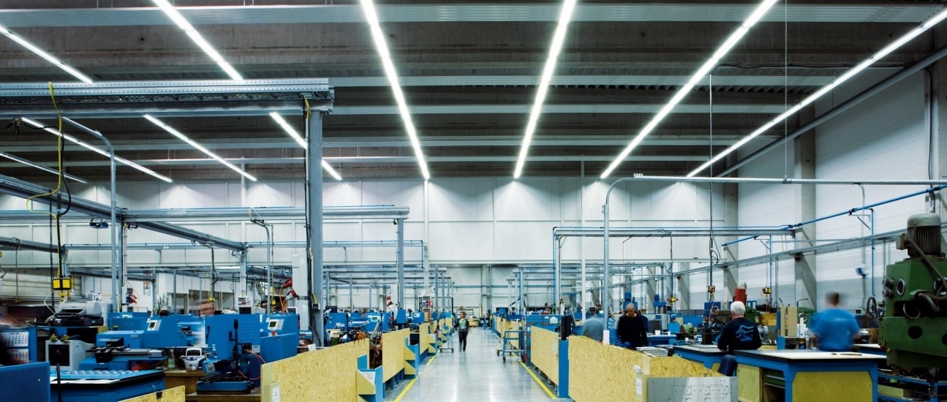
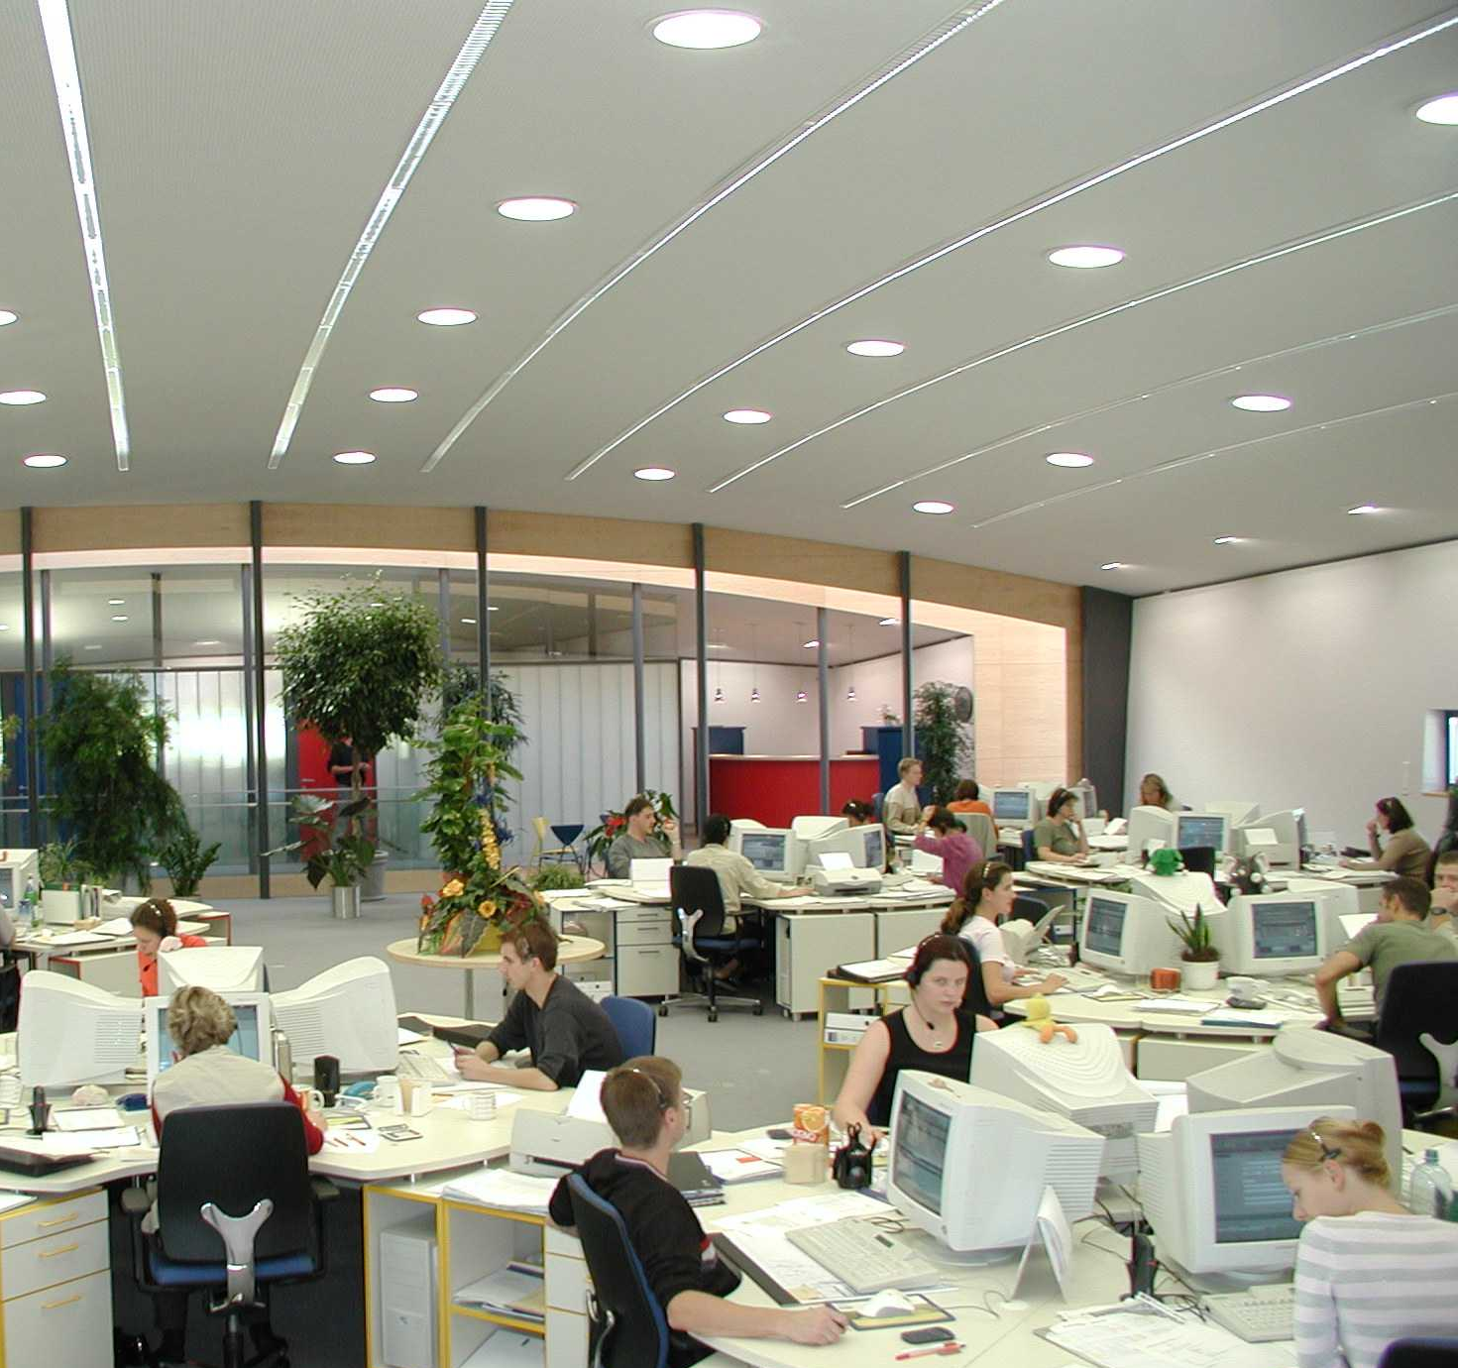
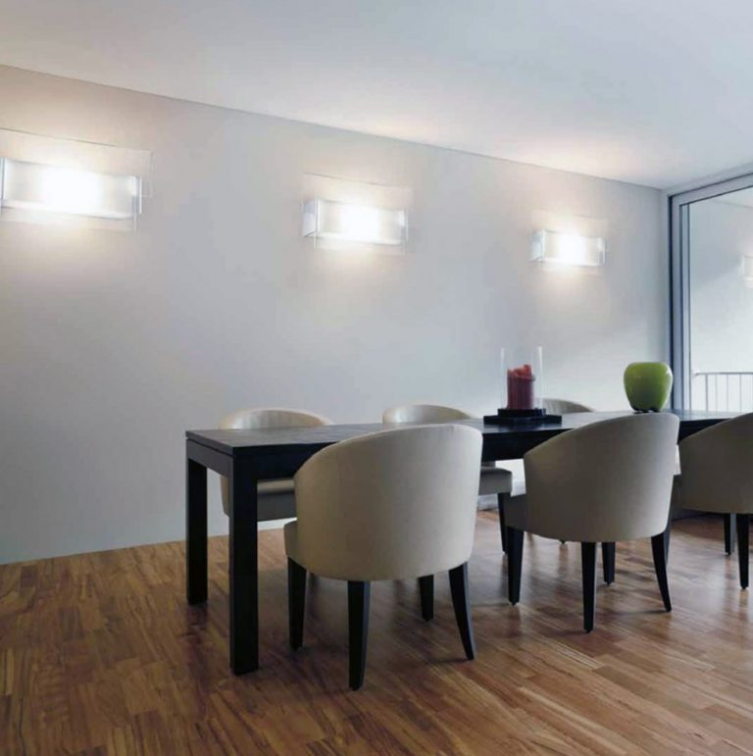

Slide 8
ҚНжЕ 23-05 бойынша А-В разрядтарының нақты көру жұмысы орын далатын қоғамдық ғимараттардың үй-жайларында (мысалы, кабинеттер, жұмыс бөлмелері, кітапханалар мен мұрағаттардың оқу залдары және т.б.) аралас жарықтандыру жүйесін пайдалану керек. Көзге айтарлықтай жүктеме кезінде жоғары жарықтандыру талап етіледі. Аралас жүйе кезінде жергілікті жарықтандыру шамдары тек жұмыс орындарын, ал жалпы жарықтандыру шамдары — барлық үй-жайларды, жұмыс орындарын және ең бастысы өту жолдарын жарықтандыруды қамтамасыз етеді.

Slide 9
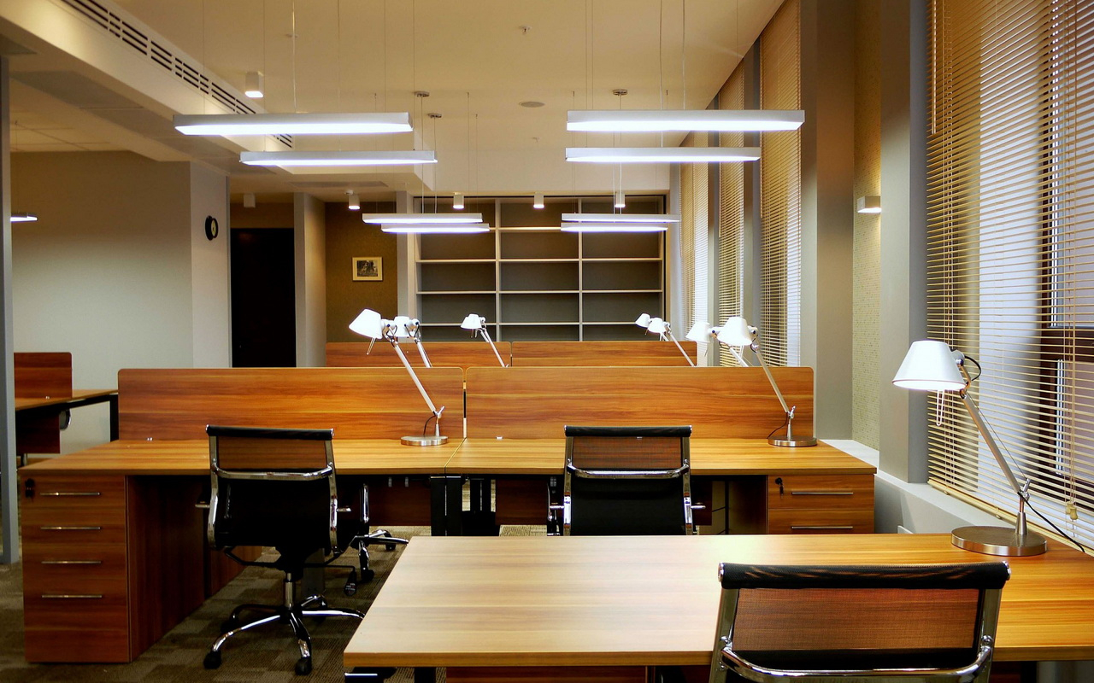
Аралас жарықтандыру жүйесі.

Slide 10
қоғамдық ғимараттардың өндірістік ғимараттардағы көру жұмыстарының деңгейі І-ден IV-ге дейін өзгереді (мысалы, киім, сағат, теледидар, радиоаппаратураны жөндеу және т.б.). Бұл жағдайда да аралас жарықтандыру жүйесін қолдану керек.

Slide 11
Сонымен, қызметкерлердің көру органдарының қалыпты жұмысын сақтау үшін өндірістік жарықтандыру қолданыстағы санитарлық және құрылыс нормаларына сәйкес белгіленеді:
СанПиН 2.2.4.3359-16 "жұмыс орындарындағы физикалық факторларға қойылатын санитарлық-эпидемиологиялық талаптар" "КӨРУ ЖҰМЫСЫНЫҢ РАЗРЯДЫ"терминін енгізді. Бұл ажырату объектісінің минималды мөлшерінің көру органдарынан ажырату объектісіне дейінгі қашықтыққа қатынасы;

Slide 12
СНиП 2.04-05-2002 «Табиғи және жасанды жарықтандыру " көру жұмысының разряды мен бөлімшесінің қалай сипатталатынын түсіндіреді.
Көру жұмысының разряды ажырату объектісінің мөлшерімен анықталады, яғни ол орындалатын визуалды жұмыстың дәлдігіне байланысты;
оның подразряды айырмашылық объектісінің фоны мен фонның жарықтығы арасындағы контрастпен анықталады;
көптеген категориялар үшін төрт разряд белгілі: а, б, в, г. мысалы, "а" белгісі айырмашылық объектісінің фонмен контрасты кішкентай, ал фонның сипаттамасы қараңғы екенін білдіреді.

Slide 13
Енді көру жұмысының разрядын қалай анықтауға болатындығы туралы сөйлесейік. Оның мәні келесі көрсеткіштер қатысатын есептеулер негізінде анықталады:
жұмыс барысында көру арқылы ажырату қажет объектінің ең кіші мөлшері. Келтірілген нормативтік актіде бұл көрсеткіш d белгісімен белгіленеді;
көрсетілген объектінің қызметкердің көз деңгейінен қашықтығы. Келтірілген нормативтік актіде бұл көрсеткіш I белгісімен белгіленеді.

Slide 14
Разрядтың нақты мәнін анықтау үшін D / I қатынасын табу керек, оның мәні қызметкер орындайтын көру жұмысының күрделілік санатын көрсетеді.

Slide 15
Жарықтың шағылысу коэффициенті
Шағылысу коэффициенті-дененің оған түсетін сәулеленуді көрсету қабілетін сипаттайтын өлшемсіз физикалық шама.
Шағылысқан (I) және бетке түсетін(I0) жарық толқындары қарқындылығының қатынасына тең физикалық шаманы жарықтың шағылысу коэффициенті деп атайды. Шағылысу коэффициентін ρ әрпімен белгілейді.

Slide 16
Шағылысу коэффициенті жұтылу, өткізу және шашырау коэффициенттерінің қосындысы бірлікке тең. Бұл мәлімдеме энергияны сақтау заңынан туындайды.

Slide 17
Тақырып бойынша сұрақтар
1. Көру жұмысының разряды дегеніміз не, мақсаты?
2. Жалпы жарықтандыру дегеніміз не?
3. Аралас жарықтандыру дегеніміз не?
4. Енді көру жұмысының разрядын қалай анықтауға болады?
5. Жарықтың шағылысу коэффициенті дегеніміз не?
Сұрақтарға жазбаша түрде жауап беріңіз

